Slide 1


Módulo 5: Procesamiento de datos
Grabación clase 3: https://www.youtube.com/watch?v=oi-2G_yL5yI

Slide 2

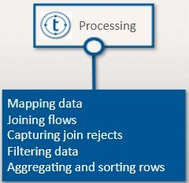

Tipos de procesamientos de datos
Mapeo de datos
Unión del flujo del Job
Capturar los rechazos de filtro
Filtrar datos
Añadir y clasificar rows

Slide 3
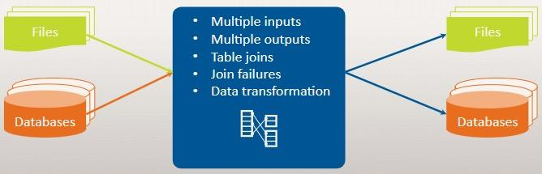
Procesamiento de datos usando tMap
Use tMap para transformar datos y unir múltiples entradas con múltiples salidas.

Slide 4
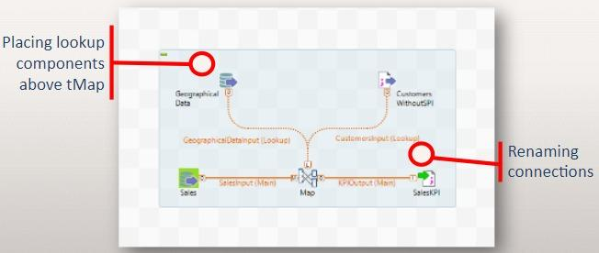
Buenas prácticas para el uso de tMap
Coloque siempre los componente de lookup por encima de tMap
Renombre
las conexiones

Slide 5
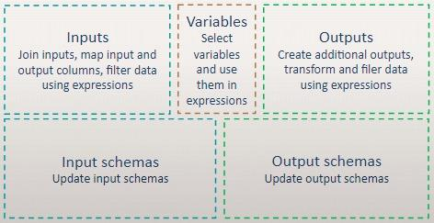
Editor de mapeo
El editor de mapeo está dividido en diferentes secciones donde puede realizar diferentes acciones

Slide 6
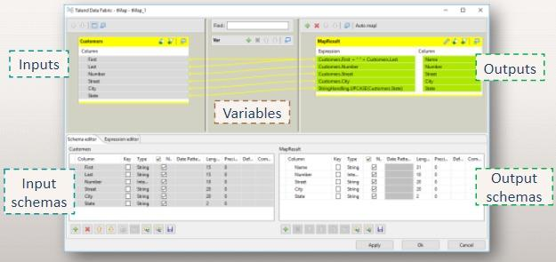
Editor de mapeo

Slide 7
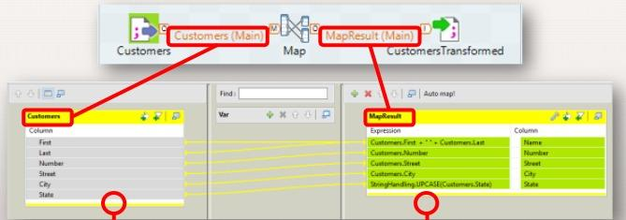
Editor de mapeo
Renombrar las conexiones como indican las buenas prácticas, le ayudará a mantener bien organizado el editor de mapeo

Slide 8
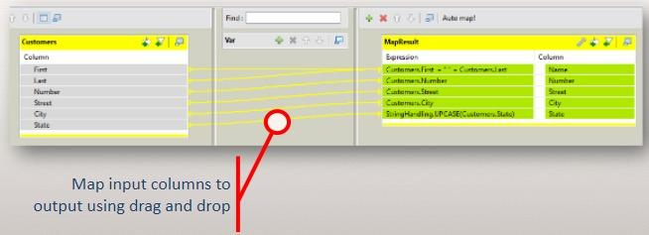
Transformar datos
Utilice el componente tMap para mapear y transformar los datos de entrada a la salida.
Mapee los datos arrastrando las filas desde la entrada a la salida

Slide 9
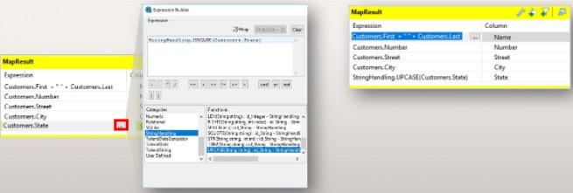
Transformar datos
Cree una nueva expresión utilizando las operaciones y funciones de Expression Builder
O puede ingresar directamente una expresión personalizada

Slide 10
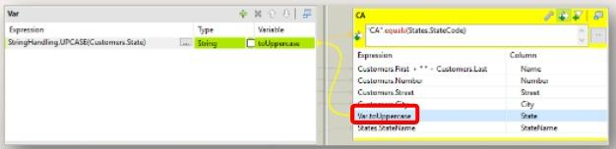
Transformar datos
Puede crear variables e insertarlas en las expresiones
Utilice variables para crear expresiones más cortas y reutilizables

Slide 11
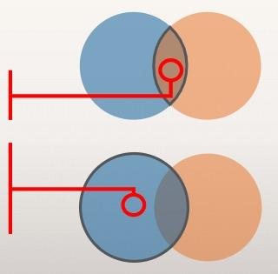
Unir datos usando tMap
Un Join combina filas entre una o más tablas
Un inner join devuelve sólo las filas que aparecen en ambas tablas.
Un left outer join (o left join) devuelve todas las filas de la tabla de la izquierda, si en la derecha no encuentra valor devolverá las columnas con valores NULL.

Slide 12
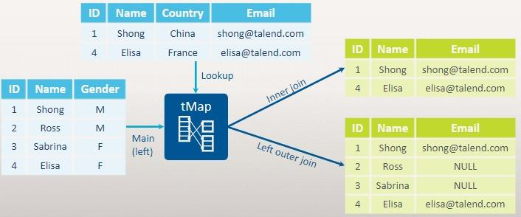
Unir datos usando tMap

Slide 13
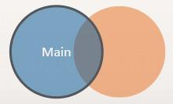
Unir datos usando tMap
Los datos de la main row se encuentran a la derecha del Join.
Cuando utiliza left outer join, los datos de la main row quedan protegidos, aún cuando haya filas que no coincidan con la salida.

Slide 14
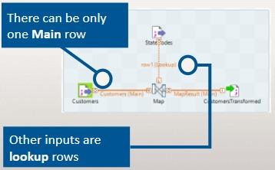
Unir datos usando tMap
El componente tMap acepta múltiples entradas de datos.
Puede haber sólo
una Main row
Las otras entradas
son lookup rows

Slide 15
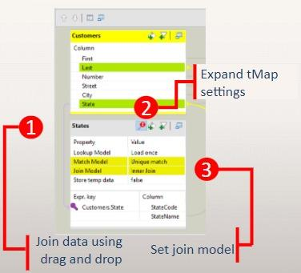
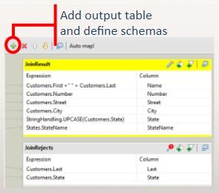
Unir datos usando tMap
Añada una tabla de salida
y defina los schemas
Expanda la configuración de tMap
Una los datos usando arrastrar y soltar
Seleccione un join model

Slide 16
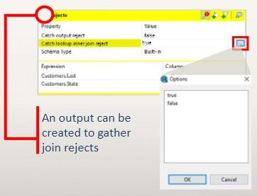
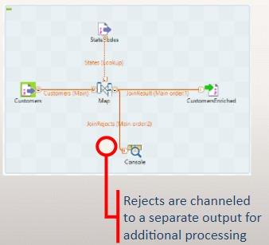
Unir datos usando tMap
Una salida puede ser creada para capturar
join rejects
Los rejects serán canalizados a una salida separada para que se pueda hacer un procesamiento adicional

Slide 17
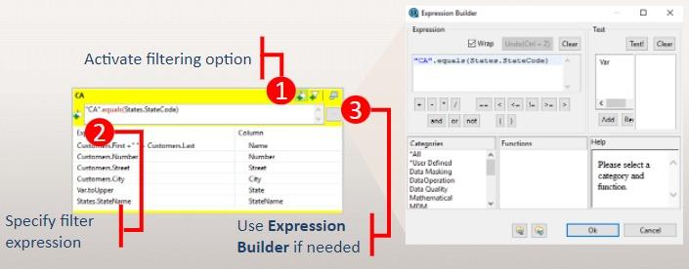
Filtrar datos
El componente tMap le permite configurar filtros de datos
Active la opción de filtro
Especifique la expresión filtro
Utilice Expression Builder de ser necesario.

Slide 18
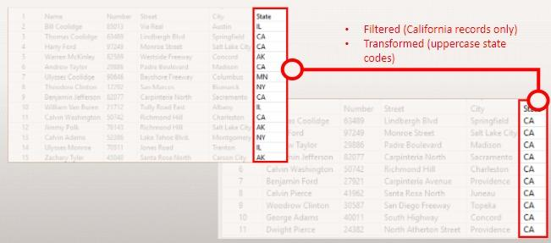
Filtrar datos
Ejemplo de filtro y transformación de los datos de una columna
Filtro: sólo California.
Transformación: todos los códigos de estado en mayúscula.

Slide 19
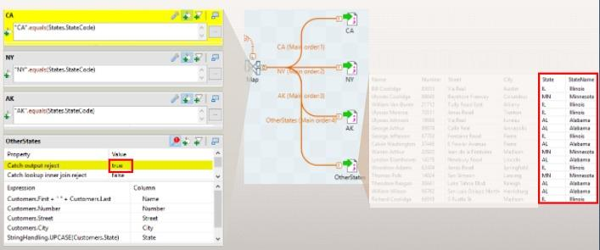
Capturar rechazos de filtro
La opción Catch output reject crea una salida para los datos que no cumplen con el filtro.

Slide 20
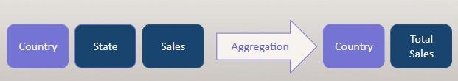
Agregación de datos
La agregación de datos es como remover columnas de un set de datos y computar valores agrupados en las columnas restantes.

Slide 21
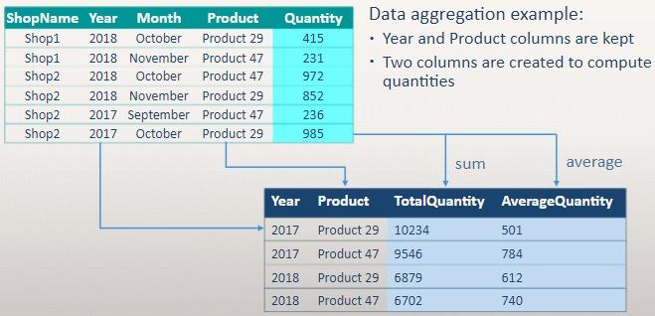
Agregación de datos
Ejemplo de agregación de datos:
Year y Product se mantienen.
Dos columnas se crean para computar las cantidades.

Slide 22
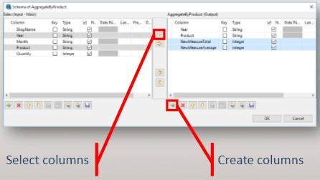
Agregación de datos
Comience agregando el schema de entrada del componente anterior, luego seleccione o cree las columnas de salida.
Seleccionar columnas
Crear columnas

Slide 23
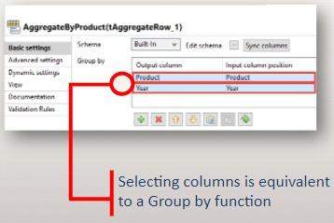
Agregación de datos
Para las columnas que no sean medibles, mapee la salida con la entrada
Seleccionar las columnas es equivalente a agrupar por función

Slide 24
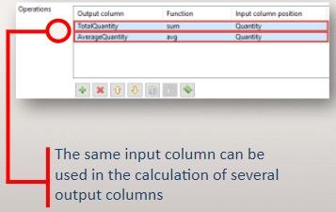
Agregación de datos
Para las columnas que sean medibles, elija el cálculo que desea realizar y mapee los datos de entrada
La misma columna de entrada
puede ser usada en el cálculo de
varias columnas de salida

